Slide 1
CH 10
第10章
市场失灵与政府的经济作用（微观规制与公共政策）
管理经济学
吴德庆 王保林 马月才（第7版）
五级精细化教学 · 随课本全景课件
- 第1节 市场失灵与政府干预的必要性（帕累托最优基准与四大失灵根源）
- 第2节 垄断及其管制（反垄断法规、自然垄断边际成本亏损困局与ROR/RPI-X规制）
- 第3节 外部经济效应（负外部性过剩/正外部性不足、庇古税与科斯排污权交易）
- 第4节 公共物品（非竞争/非排他、搭便车困境、林达尔均衡与专利双刃剑）
- 第5节 信息不对称（逆向选择柠檬市场、道德风险与信号传递披露制度）
- 本章复习思考题与作业题精解（严格对标课本习题）

Slide 2
本章概览
【第10章】市场失灵与政府的经济作用 知识架构与五层逻辑体系
01
02
03
04
01 市场失灵四大根源
02 垄断与自然垄断管制
03 外部性与产权治理
04 公共物品与信息规制
- 垄断：限制产量与价格扭曲
- 外部性：私人与社会成本背离
- 公共物品：搭便车导致供给不足
- 信息不对称：逆向选择与劣币驱逐
- 反垄断四大执法核心工具
- 自然垄断 P=MC 必陷入亏损困局
- 投资回报率 ROR 产生资本过度扩张
- 价格上限 RPI-X 激励企业自主降本
- 负外部性征收庇古从量税内部化
- 正外部性提供财政补贴与税收减免
- 科斯定理：产权清晰界定自发谈判
- 排污权有偿交易市场化机制
- 非竞争与非排他导致市场彻底失灵
- 政府税收筹资公共产品普遍供给
- 二手车柠檬市场与信贷道德风险
- 强制信息披露与信誉评级机制
核心逻辑：当自由市场偏离帕累托最优时，政府通过反垄断、庇古税、排污权交易、公共品供给与信息规制纠正市场失灵。
管理经济学（第7版·吴德庆）· 五级精细化教学课件
2

Slide 3
第1节
市场失灵与政府干预的必要性
界定帕累托最优三准则，剖析自由放任市场偏离效率的四大核心失灵根源。
第10章 市场失灵与政府的经济作用 · 权威教材精细化教学架构

Slide 4
第1节 市场失灵与政府干预的必要性
一、帕累托最优基准与市场失灵界定
1. 帕累托最优（Pareto Optimality）三大基准准则
2. 市场失灵（Market Failure）的概念与政府功能定位
（1）概念界定：在资源配置已达到如此境界——不使至少一个人的处境变坏，就无法使任何其他人的处境变好（达到社会福利极限边界）。
（2）生产最优准则：任意两种要素生产任意两种产品的边际技术替代率相等：MRTS_LK^X = MRTS_LK^Y。
（3）交换最优准则：任意两个消费者消费任意两种商品的边际替代率相等：MRS_XY^A = MRS_XY^B。
（4）生产与交换全面均衡：边际产品转换率等于边际替代率：MRT_XY = MRS_XY。
（1）市场失灵定义：自由放任的自发市场价格机制无法自发实现资源配置的帕累托最优状态。
（2）政府的经济角色定位：并非取代市场，而是作为公平竞争的'裁判员'、公共秩序与基础设施的'维护提供者'以及市场失灵的'纠偏调节器'。
★ 核心要点：帕累托最优为评价全社会经济效率提供了纯理论标杆，市场失灵为政府适度微观规制确立了法理边界。
管理经济学（第7版·吴德庆）· 五级精细化教学课件
4

Slide 5
第1节 市场失灵与政府干预的必要性
二、导致市场失灵的四大核心微观根源全景细分
01
02
03
04
市场垄断势力
外部经济效应
公共物品属性
信息不对称
（1）机理：垄断企业凭借市场势力限产提价（P > MC）。
（2）后果：产生社会净福利无谓损失（DWL），扼杀创新活力。
（1）机理：生产者的私人成本与社会成本产生严重背离。
（2）后果：排污等负外部性导致过量生产；研发正外部性导致供给不足。
（1）机理：具备非排他性与非竞争性两大特征。
（2）后果：理性人普遍搭便车，导致私人自由市场供给为零。
（1）机理：交易双方掌握的信息深度极不对称。
（2）后果：交易前产生逆向选择（劣币驱逐良币），交易后滋生道德风险。
★ 重点启示：四大微观根源构成了现代福利经济学与政府公共管制政策的核心规制对象体系。
管理经济学（第7版·吴德庆）· 五级精细化教学课件
5

Slide 6
第2节
垄断及其管制（Antitrust & Regulation）
系统探讨反垄断四大执法工具，破解自然垄断边际成本亏损困局与投资回报率 ROR / 价格上限 RPI-X 管制。
第10章 市场失灵与政府的经济作用 · 权威教材精细化教学架构

Slide 7
第2节 垄断及其管制
一、反垄断法规与四大执法核心工具（案例10-1）
1. 反垄断法（Antitrust Law）四大核心执法工具
2. 案例10-1：合生元等乳粉企业价格垄断重磅处罚
（1）严厉禁止横向垄断协议与价格同盟：严禁竞争对手之间私下达成固定价格、限制产量、分割销售市场或联合抵制交易的卡特尔协议。
（2）规制滥用市场支配地位（Abuse of Dominance）：严禁具备垄断势力的巨头实施掠夺性低价倾销（Predatory Pricing）、拒绝交易、搭售与强推差别待遇。
（3）经营者集中反垄断审查（Merger Review）：对超过申报标准的巨头并购进行严格反垄断审查，禁止扼杀竞争的横向兼并。
（4）拆分垄断巨头：极端情况下动用司法权力分拆垄断巨头（如历史上标准石油拆分、AT&T分拆）。
（1）违法行为：通过合同协议与扣除保证金等手段，强行限定经销商转售最低价格（RPM 纵向价格垄断）。
（2）国家发改委反垄断处罚：依法对 6 家涉案乳企开出总计 6.68 亿元反垄断巨额罚单，有力维护了公平竞争秩序与消费者福利。
★ 核心要点：反垄断执法是维护市场竞争活力、打破行政与行业垄断壁垒的经济宪法重器。
管理经济学（第7版·吴德庆）· 五级精细化教学课件
7

Slide 8
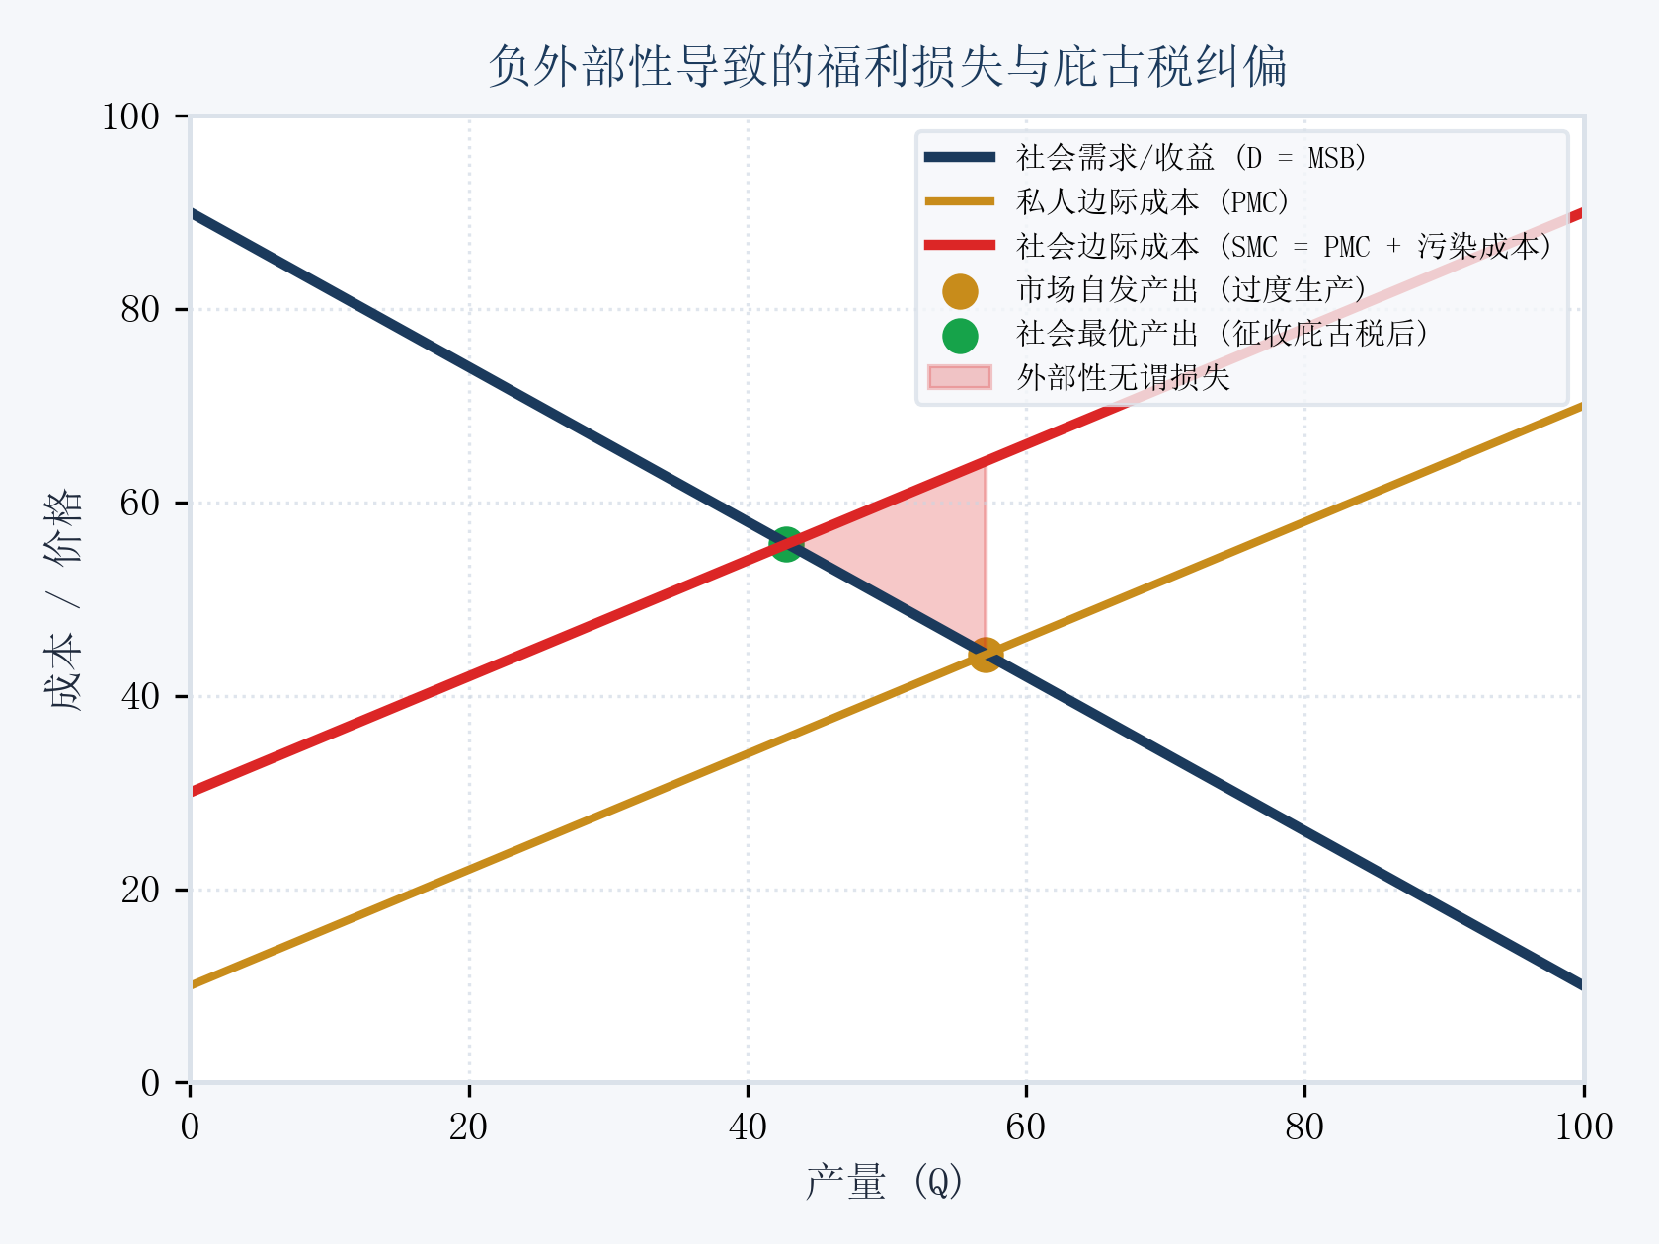
第2节 垄断及其管制
二、自然垄断边际成本定价亏损困局与政府规制工具
自然垄断定价悖论与三大管制工具
（1）自然垄断特征：长期平均成本曲线 LAC 在整个市场需求范围内持续单调下降，边际成本 MC 始终位于 LAC 下方（如自来水、高铁管网）。
（2）边际成本定价悖论（P = MC）：实现配置效率最高，但由于 P < AC，企业将遭受巨额持续亏损（阴影面积），若无政府巨额财政补贴，企业必破产倒闭！
（3）平均成本定价法（P = AC，次优规制）：企业收支平衡恰好获得正常利润，无需政府财政补贴，但存在轻微配置无谓损失。
（4）价格上限规制（Price-Cap / RPI - X 模型）：允许最高涨价幅度 = 通胀率 RPI - 预期生产率提升 X，硬约束激励垄断企业通过技术革新自主降本！
★ 理论精要：自然垄断管制必须在社会配置效率、企业财务生存可行性与长期降本激励三者之间寻求最佳平衡。
管理经济学（第7版·吴德庆）· 五级精细化教学课件
8

Slide 9
第2节 垄断及其管制
三、投资回报率管制（ROR）vs 价格上限管制（RPI-X）
1. 投资回报率管制（Rate-of-Return Regulation）
2. 价格上限激励性规制（RPI - X 模型）
（1）管制公式：总允许收入 TR = 经营成本 OE + 资本基数 (Rate Base) × 法定公允回报率 s
（2）阿弗奇-约翰逊效应（A-J 效应）：当法定回报率 s 高于市场真实资本成本时，企业产生过度采购设备、盲目扩大资本基数的强烈扭曲动机！
（3）激励缺乏：企业任何降本节约都会在下一期被政府强制调低价格，导致企业缺乏自主技术创新动力。
（1）运作机制：政府提前锁定未来 3~5 年内的最高调价上限：Δ P ≤ RPI - X。
（2）自主降本留存机制：只要企业自身生产率提升幅度超过 X，超额降本所产生的利润全部归企业所有！
（3）国际主流趋势：英美等国电信、民航与电网普遍从传统 ROR 转向 RPI-X 激励性规制。
★ 核心要点：从成本加成型 ROR 转向激励型 RPI-X，代表了现代公用事业规制理论的重大飞跃。
管理经济学（第7版·吴德庆）· 五级精细化教学课件
9

Slide 10
第2节 垄断及其管制
四、平台经济双边市场反垄断与'二选一'规制（案例10-2）
1. 平台经济与双边市场（Two-Sided Markets）特征
2. 案例10-2：中国平台经济反垄断里程碑重磅执法
（1）交叉网络外部性（Cross-side Network Externality）：买家越多越吸引卖家入驻，卖家越丰富越吸引买家，形成强者恒强的'赢家通吃'马太效应。
（2）新型垄断行为：通过算法自我优待（Self-preferencing）、大数据杀熟、掠夺性零定价与强制平台内商家'二选一'排他性锁定。
（1）反垄断处罚：国家市场监管总局依法对互联网电商巨头'二选一'滥用市场支配地位行为开出 182.28 亿元反垄断罚单。
（2）监管启示：明确反垄断红线，打破数据与生态封锁，推动互联互通，重塑平台与生态商家共赢新秩序。
★ 核心要点：数字经济反垄断聚焦跨界生态与算法霸权，成为维护开放创新与数字市场公平竞争的核心前沿。
管理经济学（第7版·吴德庆）· 五级精细化教学课件
10

Slide 11
第3节
外部经济效应（Externalities）
解析正/负外部性引致的效率偏离，精讲庇古税、庇古补贴、科斯定理及排污权交易市场化机制。
第10章 市场失灵与政府的经济作用 · 权威教材精细化教学架构

Slide 12
第3节 外部经济效应
一、外部性失灵机理与庇古税/庇古补贴
1. 外部经济效应的供求失灵机理
2. 庇古税（Pigouvian Tax）与庇古补贴数理模型
（1）负外部性（如工业污染、噪音）：社会边际成本 SMC = 私人成本 PMC + 外部损害 MEC > PMC ⇒ 自由市场产量过剩（Q_market > Q*(社会最优)）、价格过低。
（2）正外部性（如疫苗研发、绿化）：社会边际收益 SMB = 私人收益 PMB + 外部收益 MEB > PMB ⇒ 自由市场供给严重不足（Q_market < Q*(社会最优)）。
（1）最优庇古税征收法则：对排污企业征收等于最优产出点处边际外部损害的从量税：t* = MEC(Q*) = SMC - PMC，使外部成本完全内部化！
（2）最优庇古补贴（Pigouvian Subsidy）：对提供正外部性的研发与植树企业提供等于边际外部收益的财政补贴：s* = MEB(Q*)，将供给量拉升至社会最优。
★ 核心要点：庇古税通过价格杠杆将外部性内部化，恢复了市场价格信号反映全社会真实成本的导向功能。
管理经济学（第7版·吴德庆）· 五级精细化教学课件
12

Slide 13
第3节 外部经济效应
二、科斯定理（Coase Theorem）与排污权交易机制（案例10-3）
1. 科斯定理的核心理论命题
2. 案例10-3：排污权有偿交易制度（ETS）实证
（1）科斯第一定理：只要产权界定清晰，且交易费用为零（或极低），无论最初将产权赋予排污方还是受害方，各方之间的自发市场谈判均能达成帕累托最优资源配置！
（2）交易费用的现实制约：当涉及成千上万受害者时，谈判组织协调成本极高，科斯谈判失效，必须依赖明晰的法律责任界定。
（1）运作机制：政府设定全社会碳排放总量上限（Cap），向各企业分配排放配额并允许自由买卖交易（Trade）。
（2）全社会成本最低：减排成本低的企业超额减排将剩余配额卖给减排成本高的企业，以全社会最低总成本实现双碳环保目标。
★ 核心要点：从行政命令庇古税走向市场化科斯排污权交易，体现了环境经济学治理工具的重大跃迁。
管理经济学（第7版·吴德庆）· 五级精细化教学课件
13

Slide 14
第4节
公共物品（Public Goods）
阐述公共物品非排他性与非竞争性两大特征，破解搭便车困境，解析林达尔均衡与专利双刃剑。
第10章 市场失灵与政府的经济作用 · 权威教材精细化教学架构

Slide 15
第4节 公共物品
一、公共物品特征与搭便车困境（Free-rider）
1. 纯公共物品（Pure Public Goods）两大核心属性
2. 搭便车困境（Free-rider Problem）与市场彻底失灵
（1）非排他性（Non-excludability）：在技术上无法排除未付费者享用该商品，或排除成本极高（如国防、灯塔、城市防洪堤坝）。
（2）非竞争性（Non-rivalry）：新增一个人消费该商品，所引起的边际生产与运营成本严格为零（MC = 0，如观看天气预报）。
（1）理性人隐瞒偏好：既然无需付费也能享用，理性消费者出于自利本能倾向于隐瞒真实支付意愿，指望他人出资自己搭便车。
（2）私人市场供给为零：导致私人企业无法通过市场收费收回投资成本，自由市场供给彻底失灵！
（3）政府强制税收供给：公共物品必须由政府动用国家强制力征收税收，由公共财政统一筹资供给。
★ 核心要点：公共物品的非排他性摧毁了市场价格收费的物理基础，确立了政府公共财政支出的核心正当性。
管理经济学（第7版·吴德庆）· 五级精细化教学课件
15

Slide 16
第4节 公共物品
二、林达尔均衡与专利制度的双刃剑权衡
1. 林达尔均衡（Lindahl Equilibrium）需求垂直加总
2. 知识产权与专利制度的双刃剑权衡
（1）私人物品需求加总：在既定价格下，将所有消费者的需求量进行水平横向加总（∑ Qᵢ）。
（2）公共物品需求加总：在既定公共品供给数量下，将所有消费者愿意支付的个人意愿价格进行垂直纵向加总（∑ Pᵢ = MC）！
（3）林达尔税率：每位公民按自身从公共品中获得的边际效用比例分摊税收。
（1）知识的公共品属性：技术一旦公开，复制边际成本几乎为零。若无保护，研发企业血本无归，创新停滞。
（2）专利制度的制度设计：授予研发者为期 20 年的法定垄断特权，以短期垄断高价激励前期巨额研发；到期后技术公有化造福全人类。
★ 核心要点：专利制度以制度性的人为垄断克服了知识公共品的搭便车悲剧，展现了制度设计的精妙平衡。
管理经济学（第7版·吴德庆）· 五级精细化教学课件
16

Slide 17
第4节 公共物品
三、公共池塘资源与'公地悲剧'（Tragedy of the Commons）
1. 公共池塘资源（Common-Pool Resources）特征与困局
2. 埃莉诺·奥斯特罗姆诺奖自主治理模式
（1）两大属性：竞争性（消费减少他人可用量）+ 非排他性（极难阻止他人捕捞或放牧，如公海渔场、公共牧场、地下水）。
（2）公地悲剧（哈丁假说）：每个人追求自身利益最大化过度放牧或滥捕，导致草场沙化、渔业资源枯竭崩溃。
（1）超越政府命令与私有化两分法：社群通过自我组织、共同制定边界规则、梯级惩罚与冲突解决机制，成功实现公共资源的永续自主治理。
（2）启示：多元化治理机制为现代数字社群与开源公共资源管理提供了宝贵范式。
★ 核心要点：公地悲剧揭示了产权界定与社群治理规则对保护自然生态与公共资源的极端重要性。
管理经济学（第7版·吴德庆）· 五级精细化教学课件
17

Slide 18
第5节
信息不对称（Asymmetric Information）
解析逆向选择柠檬二手车市场、信贷保险道德风险，以及市场信号传递与政府强制信息披露制度。
第10章 市场失灵与政府的经济作用 · 权威教材精细化教学架构

Slide 19
第5节 信息不对称
一、逆向选择（Adverse Selection）与柠檬市场模型
1. 阿克洛夫'柠檬市场'（Lemons Market）模型
2. 市场化信号传递机制（Market Signaling）
（1）交易前信息不对称（事前劣势）：二手车卖家清楚掌握真实车况，买家无法区分好车（桃子）与坏车（柠檬）。
（2）平均意愿出价：买家由于信息缺乏，只愿意按市场上好车与坏车的加权平均期望价值出价。
（3）劣币驱逐良币恶性循环：平均出价高于坏车价值但低于好车价值，好车卖家愤而退出市场；市场上剩下的坏车比例越来越高，买家出价进一步暴跌，直至整个二手车市场彻底崩溃！
（1）企业主动发送信号：提供长达 5 年/10 万公里原厂质保、由独立权威第三方出具无事故检测报告、无条件退换货承诺。
（2）斯宾塞文凭信号模型：求职者通过获取名校高难度文凭，向用人单位可靠证明自身高学习能力的内在禀赋。
★ 核心要点：逆向选择揭示了信息不对称导致市场自发萎缩的机理，有效信号传递是打破柠檬僵局的关键。
管理经济学（第7版·吴德庆）· 五级精细化教学课件
19

Slide 20
第5节 信息不对称
二、道德风险（Moral Hazard）与政府信息规制
1. 道德风险（Moral Hazard / 交易后机会主义行为）
2. 激励相容契约设计与政府强制信息披露规制
（1）概念界定：在合同签订并交易发生后，掌握信息优势的一方采取隐蔽行动（Hidden Action）谋取私利，使不知情的另一方承担全部损失风险。
（2）商业保险典型范例：车主购买全额无免赔盗抢险后，便疏于锁车甚至将贵重物品留在车内，导致失窃出险概率大幅飙升。
（3）金融信贷道德风险：借款人拿到贷款后，偷偷将资金投入高风险高杠杆投机炒作（'赢了归自己，输了归银行'）。
（1）共保与免赔额条款：设计免赔额与自付比例，强制投保人分担部分损失，使利益保持一致。
（2）政府强制信息披露规制：强制上市公司定期披露财务报表与重大关联交易；食品药品安全追溯编码认证；建立失信联合惩戒黑名单制度。
★ 核心要点：激励相容契约与政府法制监管双管齐下，是克服道德风险、筑牢现代商业诚信底座的根本保障。
管理经济学（第7版·吴德庆）· 五级精细化教学课件
20

Slide 21
本章复习
【第10章】市场失灵与政府的经济作用 全章核心要点串讲与决策指南
垄断及其微观规制
外部性与产权治理
公共物品与搭便车
信息不对称与信号机制
- 反垄断法强力打击价格垄断与滥用支配
- 自然垄断 P=MC 引致边际成本亏损困局
- 平均成本次优定价维持企业收支平衡
- 价格上限 RPI-X 激励垄断企业自主降本
- 负外部性致使产量过剩，正外部性供给不足
- 庇古从量税使外部损害成本内部化
- 科斯定理强调清晰界定初始产权
- 排污权交易实现全社会最低成本减排
- 非排他与非竞争性引致普遍搭便车
- 政府强制征税提供国防与基础科学公共品
- 林达尔均衡垂直相加需求曲线
- 专利制度兼顾创新激励与垄断期限平衡
- 逆向选择柠檬市场引发劣币驱逐良币
- 道德风险引发交易后机会主义行为
- 市场通过质保与教育文凭发送有效信号
- 政府强制信息披露筑牢诚信交易底座
★ 战略结语：政府与市场并非对立，政府的合法经济功能在于充当公平竞争的裁判员、公共物品的提供者与市场失灵的纠偏者。
管理经济学（第7版·吴德庆）· 五级精细化教学课件
21

Slide 22
课后思考与习题
【第10章】课后复习思考题与作业题精选（对标课本）
课后复习思考题与 MBA 讨论案例（严格对应课本习题）
1.【思考题1】什么是市场失灵？导致市场失灵的主要原因有哪些？在什么情况下需要政府发挥经济调控作用？
2.【思考题2】为什么对自然垄断企业实行边际成本定价会导致企业出现亏损？政府通常采用哪些方法对其进行规制？
3.【思考题3】什么是外部经济效应？为什么说负外部性会导致产品生产过剩？庇古税与科斯定理在治理外部性时有什么区别？
4.【思考题4】公共物品有哪些特征？为什么纯粹依靠市场机制无法有效提供公共物品？
5.【思考题5】什么是逆向选择和道德风险？请分别举例说明企业和政府如何防范和克服信息不对称带来的效率损失？
6.【作业题1】某化工企业的私人边际成本为 PMC = 10 + 0.5Q，排污给下游养殖业造成的边际外部成本为 MEC = 0.5Q。该产品的市场需求为 P = 100 - Q。求市场自由竞争时的均衡产量与实现社会最优的庇古税额 t。
管理经济学（第7版·吴德庆）· 五级精细化教学课件
22

